Slide 1
PPB Pertemuan 2
By Neny Rosmawarni

Slide 2
Cara Mendaftarkan Aplikasi di Google Play
Registrasi di Google Play Developer Console
Pertama-tama kamu harus membuat akun di Google Play Developer Console, caranya adalah sebagai berikut:
Masuk ke halaman web ini play.google.com/apps/publish
Kamu akan diminta untuk login menggunakan akun Google kamu, jika belum memilikinya maka harus mendaftar terlebih dahulu.
Kamu akan masuk ke bagian “Accept Developer Agreement”. Centang boks persetujuan perjanjian setelah kamu membaca detail perjanjiannya.

Slide 3
Setelahnya kamu akan diminta mengisi detail kartu kredit untuk membayar biaya registrasi sebesar $25 (sekitar Rp. 260.000). Biaya registrasi ini hanya perlu dibayar sekali saja.
Setelah detail kartu kredit terverifikasi dan pembayaran sudah dilakukan, kamu akan diminta untuk melengkapi detail akun kamu.
Itu saja langkah-langkah untuk registrasi sebagai pengembang aplikasi di Google Play. Tidak sulit bukan? Selama kamu memiliki kartu kredit tidak akan ada masalah. Setelah sukses melakukan registrasi, kamu dapat langsung mengakses Google Play Developer Console kamu. Google Play Developer Console berfungsi sebagai tempat untuk melakukan hampir semua urusan mengunggah dan merilis aplikasi di Google Play.

Slide 4
Registrasi Akun Merchant Google Wallet
Registrasi di Google Play Developer Console saja sebetulnya belum cukup karena kamu hanya akan dapat merilis aplikasi gratis di Google Play. Agar kamu dapat merilis aplikasi berbayar dan menggunakan fitur in-app billing dari Google dalam aplikasi kamu, kamu harus membuat akun merchant Google Wallet melalui Google Play Developer Console.
Pembuatan akun merchant Google Wallet tidak dikenakan biaya dan proses registrasinya cepat. Berikut adalah langkah-langkahnya:

Slide 5
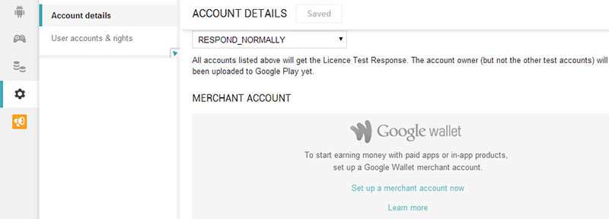
Klik tautan “Set up a merchant account now” di menu “Settings” > “Account details” di Google Play Developer Console kamu.

Slide 6
Isi detail data kamu untuk registrasi akun merchant Google Wallet. Seharusnya sebagian besar data yang diminta sudah terisi secara otomatis.
Registrasikan data kamu dan selanjutnya akun merchant Google Wallet kamu akan aktif.
Sekarang kamu sudah dapat merilis aplikasi berbayar dan menggunakan in-app billing. Jika kamu belum mengetahui apa itu in-app billing, bisa membaca artikel “Memahami In-App Purchase” yang pernah saya buat sebelumnya.

Slide 7
Merilis Aplikasi Android di Google Play
Setelah kita menyelesaikan semua proses registrasi, saatnya mencoba untuk merilis aplikasi Android yang kita buat ke Google Play. Sepengalaman saya, Google Play cukup cepat dalam merilis aplikasi baru dan sering hanya membutuhkan waktu beberapa jam saja.
Untuk merilis aplikasi Android di Google Play, langkah-langkahnya adalah sebagai berikut:
Klik tombol “Publish an Android App on Google Play” di halaman utama Google Play Developer Console.
Pilih “Default language” yang diinginkan beserta judul aplikasinya. Jika aplikasinya berbahasa Indonesia, pilih saja bahasa Indonesia untuk “Default language”.
Klik tombol “Upload APK” dan lalu unggah file APK dari aplikasi kamu.
Setelah sukses mengunggah file APK, sekarang masuk ke bagian “Store Listing” di detail aplikasi kamu untuk memasukkan informasi-informasi tentang aplikasi kamu.
Sekarang tinggal mengeset apakah aplikasinya berbayar atau gratis dan di negara mana saja aplikasinya dapat diunduh. Perlu dicatat jika aplikasinya diset gratis, maka tidak dapat dirubah ke berbayar.
Setelah bagian “APK”, “Store Listing”, dan “Pricing & Distribution” sudah tercentang hijau maka aplikasi kamu sudah bisa dirilis. Jika salah satu dari ketiga bagian tersebut masih tercentang abu-abu, cek bagian tersebut untuk mencari data apa yang kurang.

Slide 9
Gambar di atas hanya sebagai contoh, mohon jangan diikuti karena bagian “Store Listing” harus dibuat secara optimal dan menarik untuk dilihat :D. Jika bingung bagaimana caranya untuk membuat materi promosi yang bagus di Google Play untuk aplikasi yang kita buat, salah satu caranya adalah dengan melihat dan mempelajari materi promo di aplikasi-aplikasi Android lainnya yang tersedia di Google Play terutama aplikasi-aplikasi yang dirilis oleh publisher senior.
Selain materi promosi di Google Play harus didesain agar enak dilihat, materi promosi juga bagusnya diusahakan untuk dioptimalkan juga agar aplikasinya dapat dengan mudah ditemukan oleh pengguna. Hal ini biasanya disebut dengan App Store Optimization atau ASO. ASO tidak berbeda jauh dengan SEO sebetulnya di dunia pengembangan aplikasi web. Untuk mempelajari lebih lanjut tentang ASO dapat membaca artikel di TeknoJurnal tentang ASO beberapa waktu lalu.
Google sendiri sudah merilis informasi mengenai apa saja yang perlu kamu perhatikan dalam merilis aplikasi Android di Google Play. Informasi tersebut bisa dilihat di situs resmi Android Developer.
Sekerang setelah mengetahui cara mendaftarkan aplikasi Android di Google Play, bagi yang belum mengerti cara membuat aplikasi Android bisa membaca artikel panduan membuat aplikasi Android untuk membantu pembelajaran dalam membuat aplikasi Android.

Slide 10
Terimakasih

